Slide 1


Conclusies eindrapport
Guuske Ledoux

Slide 2


Vooraf
Conclusies eindrapport

Slide 3
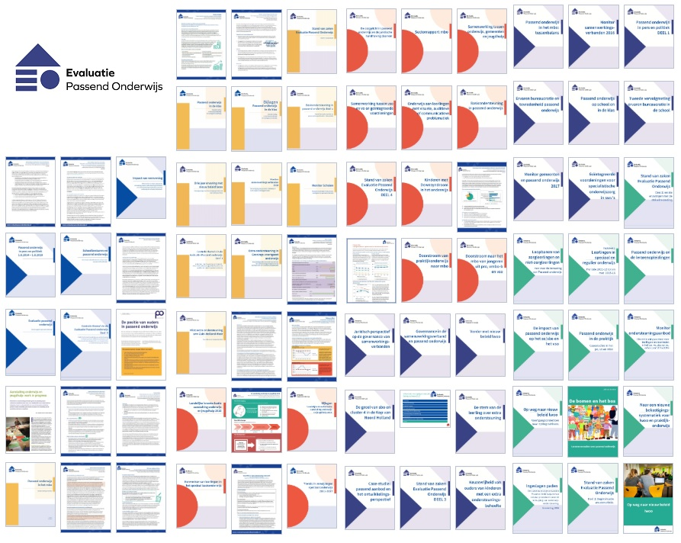
Een heel traject
Conclusies eindrapport

Slide 4


Alles bij elkaar
Conclusies eindrapport

Slide 5
De beleidsdoelen
Organisatorische problemen oplossen
Financiële problemen oplossen
Ouders ontzorgen
Meer hulp op maat
Het moest flexibeler, minder complex en met meer garantie op een passende plek voor elke leerling die extra steun nodig heeft.
Conclusies eindrapport

Slide 6





Langs welke weg?
Decentralisatie naar samenwerkingsverbanden
Budgetfinanciering
Zorgplicht
Schoolondersteuningsprofielen en ontwikkelingsperspectieven
Samenwerking met jeugdhulp
Conclusies eindrapport

Slide 7


Het stelsel is verbeterd
Kosten beheerst voor rijksoverheid
Flexibeler systeem
Complexiteit is verminderd
Dit geldt ook voor het mbo
Conclusies eindrapport

Slide 8


Of is het glas halfvol?
Lokaal financiële knelpunten, omvang so nu boven de norm
Grotendeels maar niet volledig dekkend aanbod
Ook nieuwe vormen van complexiteit
Doelmatigheid bestedingen onbekend
Conclusies eindrapport

Slide 9

Scholen: meer eigen regie
Vaker middelen in eigen beheer Meer leerlingen ondersteund, Nieuwe voorzieningen (vo)
Afspraken over basisondersteuning meestal nageleefd, niet altijd verschillen tussen scholen
Conclusies eindrapport

Slide 10


Maar niet alle doelen bereikt
Bureaucratie nog niet verdwenen
Nog knelpunten in verbinding met jeugdhulp
Wordt zorgplicht altijd nageleefd?
Conclusies eindrapport

Slide 11

Geen grote veranderingen voor leraren
niet (veel) meer deskundigheid,
niet (veel) meer faciliteiten
niet meer leerlingen met problemen
Open vraag: worden problemen van leerlingen complexer?
Conclusies eindrapport

Slide 12

Meeste ouders zijn tevreden
over de schoolkeuze,
over de relatie met de school
over de ondersteuning
weinig verandering ten opzichte van periode voor passend onderwijs
Conclusies eindrapport

Slide 13
Maar een kwart is dat niet
Verschillende oorzaken
De zorgplicht ontzorgt niet in alle gevallen wegadviseren komt voor, ouders die zelf blijven shoppen ook
Informatie nog niet altijd toegankelijk schoolondersteuningsprofielen helpen niet/zijn onbekend
Conclusies eindrapport

Slide 14


Thuiszitters in beeld
Thuiszitters hoog op de agenda, maar hun aantal lijkt niet te dalen
Ambities thuiszitters te hoog?
Conclusies eindrapport

Slide 15



Is hulp meer op maat?
Of hulp meer op maat is, valt niet objectief vast te stellen
Leerlingen zelf overwegend tevreden over geboden ondersteuning
Labeling is niet verdwenen
Conclusies eindrapport

Slide 16
Afsluitend
Dit waren de hoofdconclusies
Passend onderwijs bevat ook veel kwesties en dilemma’s– meer daarover in de sessies en in het rapport
Passend onderwijs gaat ook over mbo – vanwege de tijd hier niet apart benoemd, zie de sessie
Tot ziens!
Conclusies eindrapport

